Slide 1
QT产品部组织架构调整方案
2013-01

Slide 2
目录
1
相关背景
2
组织架构图
3
职能说明
4
相关人员任命和调整

Slide 3
相关背景
《剑灵》是IEG 2013年重点游戏。游戏玩法新颖，市场关注度高
《QT语音》是IEG 重要平台。QT平台注重语音功能和用户关系链沉淀
《剑灵》与《QT语音》的深入合作，双方可进行互补，更好的满足用户需求
《QT语音》为游戏用户提供更多乐趣：提供语音功能、更丰富的门派玩法
《剑灵》为QT带来语音用户，增强QT的市场份额

Slide 4
运管中心组织架构图
同CF
请nanciezhao 帮助添加

Slide 5
职能说明
工作内容
建立日常沟通机制，共同关注整体目标
以独立端和内嵌端为形式，与游戏玩法深度结合
设定长期的合作活动，包括公会、电台、页面活动等多种形式，整合双方资源集中投入，引导、鼓励玩家使用QT语音
团队目标
日活跃用户语音渗透率：75%
日在线用户语音渗透率：40%

Slide 6
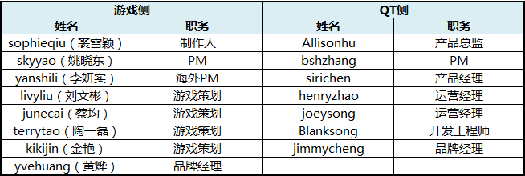
相关人员的任命和调整
关注人：Sagehuang（黄凌冬）、Thunder（王雷雨）
负责人：Avantwang（王政）、Thinkhuang（黄稹）
项目成员：

